Slide 1
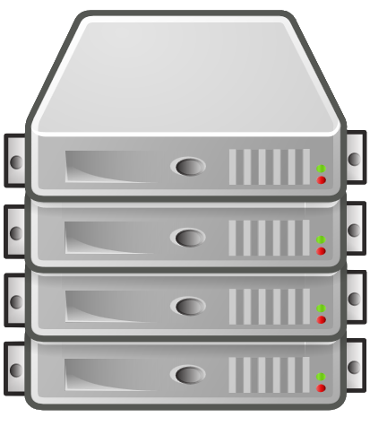
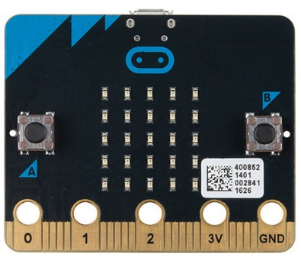

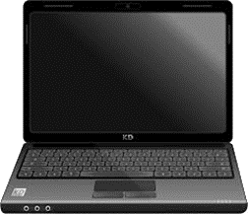


物理情報を
センシング
センサデータを送信
relay Service
/ webSocket
センサデータを受信
WebApps
micro:bit-side
Internet
WebApps
PC-side

